Slide 1
Laboratorij telekomunikacija i informatike 1
Fotoničke telekomunikacijske mreže
Karla Kurjan
Kristina Vučenik
Domagoj Grgurić
Domagoj Kenda
Tin Trčak
Marko Jurković
Valentino Češnjaj
Zagreb, studeni 2016.

Slide 2
Obaveze svakog člana unutar projektnog tima
Član | Obaveze
Karla Kurjan | spajanje komponenata programskog koda u cjelinu programiranje komponente optičkog pojačala pisanje dokumentacije
Domagoj Grgurić | izrada UML dijagrama izrada korisničkog sučelja izrada arhitekture sustava
Marko Jurković | opis i programiranje komponenti: sprežnik, rasprežnik, optičko pojačalo izrada korisničkog sučelja
Kristina Vučenik | opis i programiranje komponenti: prijamnik, predajnik izrada korisničkog sučelja
Domagoj Kenda | opis i programiranje komponenti: multipleksor, demultipleksor izrada korisničkog sučelja
Tin Trčak | opis i programiranje komponenti: vlakno, filter izrada korisničkog sučelja
Valentino Češnjaj | opis i programiranje komponenti: prospojnik, valni pretvornik izrada korisničkog sučelja
Zagreb, studeni 2016.
<number> od 22

Slide 3
Planirane korištene programske tehnologije
Programski jezik Python za simulator
Biblioteka Tkinter za korisničko sučelje
Eventualno korištenje alata iz biblioteke matplotlib za crtanje grafova
Bash će biti korišten u svrhu optimizacije i paralelizma na razini procesa
Zagreb, studeni 2016.
<number> od 22

Slide 4
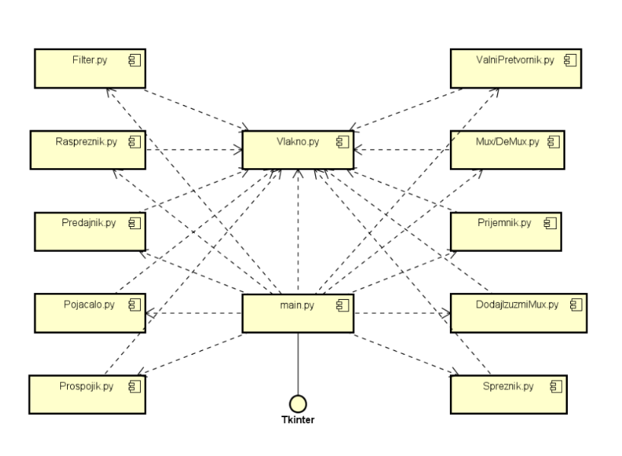
Arhitektura programskog rješenja
Zagreb, studeni 2016.
<number> od 22

Slide 5
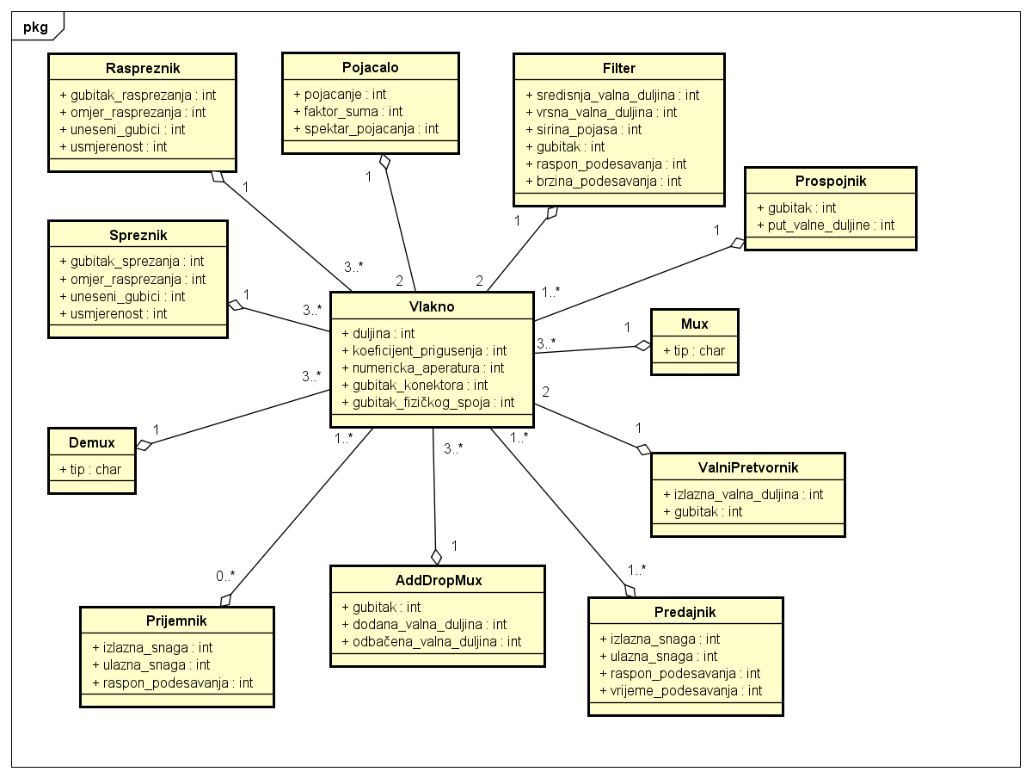
Arhitektura programskog rješenja
Zagreb, studeni 2016.
<number> od 22

Slide 6
Funkcionalnost sustava
Omogućiti korisniku dodavanje komponenta
Omogućiti korisniku podešavanje parametara
Mogućnost provjere ispravnosti rada WDM sustava
Zagreb, studeni 2016.
<number> od 22

Slide 7
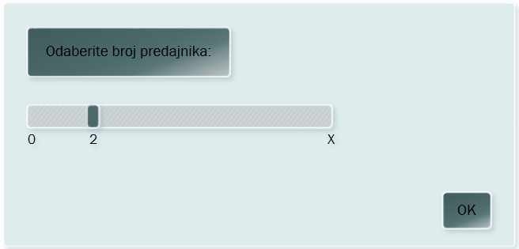
Korisničko sučelje
Zagreb, studeni 2016.
<number> od 22

Slide 8
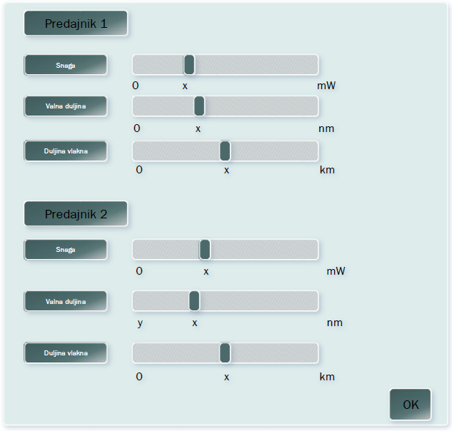
Korisničko sučelje
Zagreb, studeni 2016.
<number> od 22

Slide 9
Korisničko sučelje
Omogućeno birati broj predajnika i za svaki odrediti parametre
Mogućnost podešenja parametara svakog vlakna zasebno ili jednom podesiti za jedno univerzalno vlakno
Odabir načina filtriranja signala pomoću filtera ili demultipleksera
Zagreb, studeni 2016.
<number> od 22

Slide 10
Prikaz korisniku
Prikaz proračuna optičkog linka
Prikaz valjano primljenih signala
Prikaz specifičnih grafova
Zagreb, studeni 2016.
<number> od 22

Slide 11
Implementirane komponente
Vlakno
Filter
Optičko pojačalo
Prijemnik
Predajnik
Multiplekser i demultiplekser
Sprežnik i rasprežnik
Prospojnik
Valni pretvornik
Dodaj/izuzmi multiplekser
Zagreb, studeni 2016.
<number> od 22

Slide 12
Vlakno
Medij kojim se prenose optički signali
Parametri komponente:
  Duljina optičkog vlakna [km]
  Koeficijent prigušenja (α) [dB/km]
  Numerička apertura (NA)
  Gubitak na konektoru [dB]
  Gubitak na fizičkom spoju [dB]
Zagreb, studeni 2016.
<number> od 22

Slide 13
Filter
Odvajanje optičkog spektra, tj. odvajanje valnih duljina
Parametri komponente:
  Središnja valna duljina [nm]
  Vršna valna duljina [nm]
  Širina pojasa [nm]
  Gubitak [dB]
Podesivi parametri optičkog filtera:
  Raspon podešavanja [nm]
  Brzina podešavanja [ms]
Zagreb, studeni 2016.
<number> od 22

Slide 14
Optičko pojačalo
Pojačava optički signal bez pretvaranja u električnu domenu
Parametri:
  Pojačanje [dB]
  Faktor šuma (NF)
  Spektar pojačanja [nm]
Zagreb, studeni 2016.
<number> od 22

Slide 15
Predajnik
Generiranje optičkog siganla
Parametri:
  Izlazna snaga [mW]
  Ulazna snaga [mW]
  Raspon podešavanja [nm]
  Vrijeme podešavanja [ms]
Zagreb, studeni 2016.
<number> od 22

Slide 16
Prijamnik
Prima optički signal
Parametri:
  Izlazna snaga [mW]
  Ulazna snaga [mW]
  Raspon podešavanja [nm]
Zagreb, studeni 2016.
<number> od 22

Slide 17
Multiplekser i demultiplekser
Služi za multipleksiranje i demultipleksiranje
Parametri:
  Tip:
    8-kanalni CWDM 20nm Mux/Demux: 3,5dB
    16-kanalni DWDM 100GHz Mux/Demux: 7,5dB
    32-kanalni DWDM 100GHz Mux/Demux: 9,5dB
Zagreb, studeni 2016.
<number> od 22

Slide 18
Sprežnik i rasprežnik
Sprezanje, odnosno rasprezanje signala
Parametri:
  Gubitak sprezanja [dB]
  Gubitak rasprezanja [dB]
  Omjer rasprezanja
  Unešeni gubici [dB]
  Usmjerenost [dB]
Zagreb, studeni 2016.
<number> od 22

Slide 19
Prospojnik
Signali se na ulazu demultipleksiraju tako da se svaka valna duljina posebno usmjerava
Parametri:
  Izlazna putanja pojedine valne duljine
  Gubitak [10-14dB]
Zagreb, studeni 2016.
<number> od 22

Slide 20
Valni pretvornik
Pretvara podatkovni signal na ulaznoj valnoj duljini u potencijalnu drugu izlaznu valnu duljinu
Parametri:
  Izlazna valna duljina [nm]
  Gubitak [dB]
Zagreb, studeni 2016.
<number> od 22

Slide 21
Dodaj/izuzmi multiplekser
Omogućuje dodavanje ili odbacivanje pojedinih valnih duljina
Parametri:
  Gubitak [dB]
  Dodana valna duljina
  Odbačena valna duljina
Zagreb, studeni 2016.
<number> od 22

Slide 22
HVALA NA PAŽNJI
Zagreb, studeni 2016.
<number> od 22

